Slide 1
§1.2 最大公因数和最小公倍数
定义1 设a₁,a₂,…,a_{n}是n个整数。如果整数d是它们中每一个数的因数，那么就称d为a₁,a₂,…,a_{n}的一个公因数。当a₁,a₂,…,a_{n}不全为零时，称它们的所有公因数中最大的一个正整数为整数a₁,a₂,…,a_{n}的最大公因数，记作(a₁,a₂,…,a_{n}) ，即
(a₁,a₂,…,a_{n})=max{d|d|a₁,d|a₂,…,d|a_{n}}
特别地，当(a₁,a₂,…,a_{n})=1时，称a₁,a₂,…,a_{n}互素。
由定义可以看出对任意非零整数a，有(a,0)=|a|。

Slide 2
定义2 设a₁,a₂,…,a_{n}是n个整数。如果整数m是它们中每一个数的倍数，那么就称m为a₁,a₂,…,a_{n}的一个公倍数。当a₁,a₂,…,a_{n}都不为零时，称它们的所有公倍数中最小的一个正整数为整数a₁,a₂,…,a_{n}的最小公倍数，记作[a₁,a₂,…,a_{n}] ，即
[a₁,a₂,…,a_{n}]=min{m>0|a₁|m,a₂|m,…,a_{n}|m}

Slide 3
最大公因数和最小公倍数的基本性质
性质1 （ⅰ） (a₁,a₂,…,a_{n}) = (|a₁|,|a₂| , …,|a_{n}|)
[a₁,a₂,…,a_{n}]= [|a₁|,|a₂| , …,|a_{n}|]
（ⅱ）设a,b,c是三个不全为零的整数，如果a=bq+c，其中q是整数，则(a,b)=(b,c)；
（ⅲ）对任意整数s,t，必有(a,b)|(sa+tb)；

Slide 4
例1 设p是一个素数，a为整数。如果p不整除a，则p与a互素。
从上面例题可以看出若p是一个素数，则对于任意整数a，或者(p,a)=1,或者(p,a)=p

Slide 5
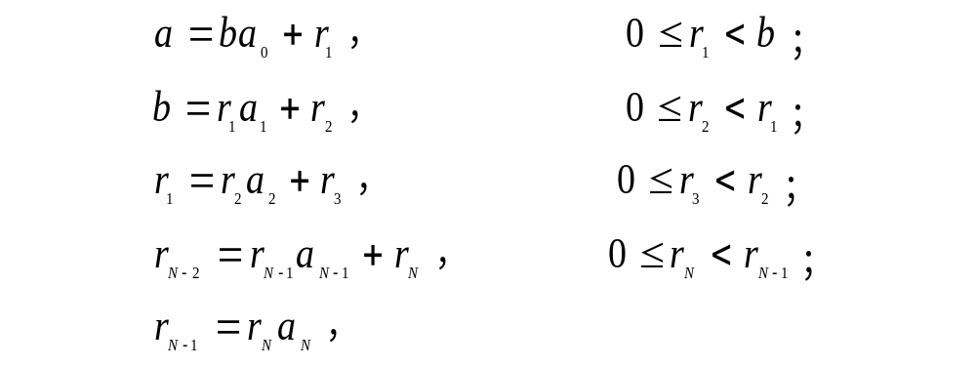
由性质1（ⅱ）可由下述辗转相除法具体求出两个整数的最大公因数
因为r₁,r₂,…,r_{N}是一个单调有界非负序列，所以必然存在有限步达到上述最后一个等式。

Slide 6
例2 （1）设a=-793,b=2769，计算(a,b)；
（2）设a=1435,b=3371，计算(a,b)。

Slide 7
求任意两个整数a和b最大公因数算法：
算法1（1）如果a<0，则a=-a，如果b<0，则b=-b；
（2）如果a+b=0，则输出“整数a和b无最大公因数”，结束程序；
（3）令x₀=a,x₁=b,i=0；
（4）i=i+1，x_{i+1}=x_{i-1}%x_{i}；
（5）如果x_{i+1}>0，返回到第（4）步；
（6）否则(a,b)=x_{i}。
上述算法被称为广义欧几里得除法。

Slide 8
由性质1（ⅰ）和（ⅱ）我们知道，在步骤（4）中可以使用绝对值最小余数，这种方法在a,b都比较大时，算法的复杂性会降低。我们可以看看例2（2）使用绝对值最小余数的另一种解法： 此解法的运算次数比算法1.2.1少了3次。

Slide 9
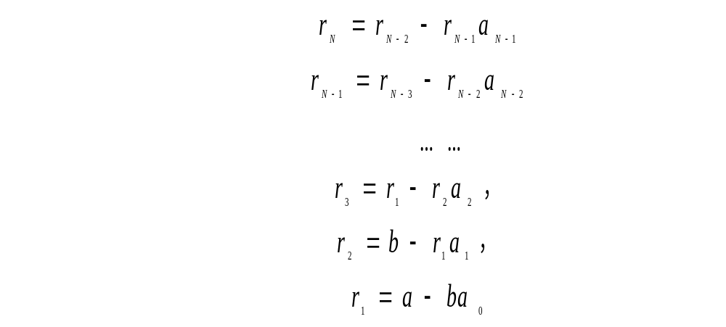
如何寻找整数s,t，使得sa+tb=(a,b)

Slide 10
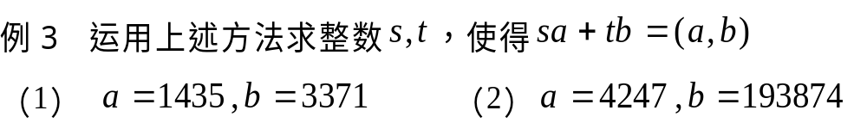

Slide 11
定理1 设a,b是任意两个整数，则存在整数s_{N},t_{N}，使得s_{N}a+t_{N}b=(a,b)
这里s_{N},t_{N}由下面等式递归得到
s₀=1,s₁=0,s_{i}=s_{i-2}-a_{i-1}s_{i-1}
t₀=0,t₁=1,t_{i}=t_{i-2}-a_{i-1}t_{i-1}
i=2,3,…,N,a_{i}为不完全商。

Slide 12
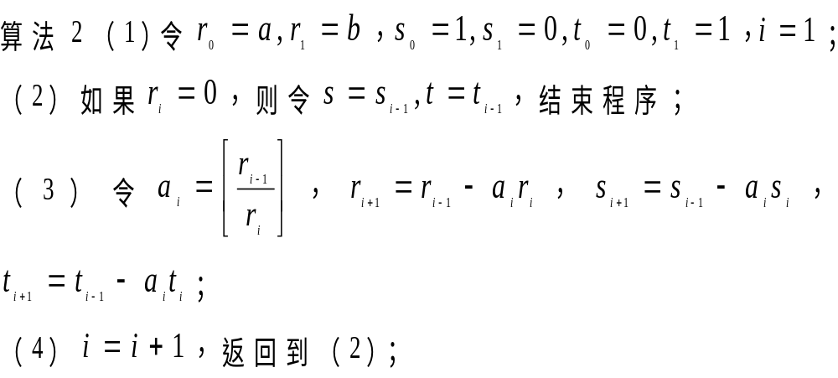
上述定理可以归结为如下算法

Slide 13
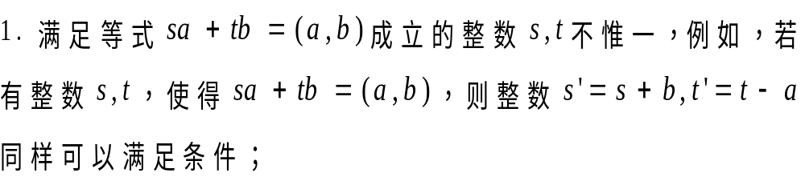
关于定理1，我们需要注意以下三点

Slide 14
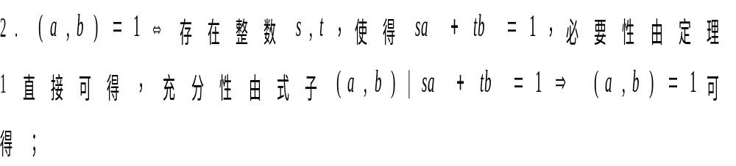

Slide 15
3. 若a,b是正整数，则(a,b)=1等价于(2ª-1,2^{b}-1)=1。首先注意到如果a被b除的最小正余数是r，则2ª-1被2^{b}-1除的最小正余数是2^{r}-1 ，所以由广义的欧几里得除法知(2ª-1,2^{b}-1) = 2^{(a,b)}-1 。

Slide 16
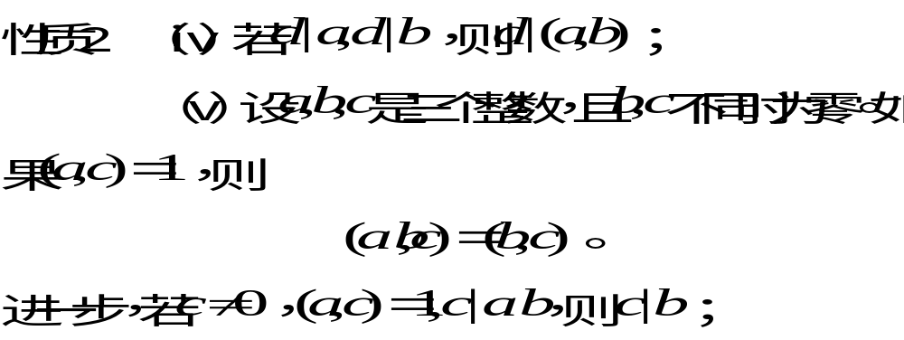

Slide 17
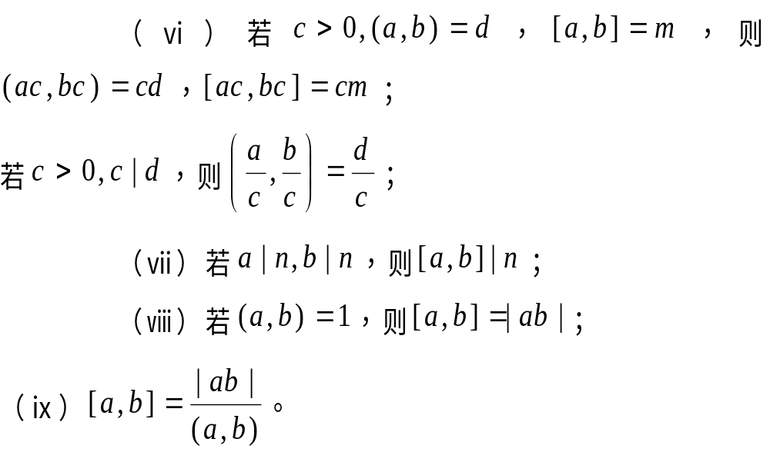

Slide 19
求任意两个整数a和b最小公倍数算法：
算法3（1）若a=0或b=0，则整数a和b无最小公倍数；
（2）按照求任意两个整数a和b最大公因数算法计算出(a,b)；
（3）计算[a,b]=|ab|/(a,b)。

Slide 20
例5 证明：如果整数a,b满足(a,b)=1，那么(a+b,a-b)=1或者2。

Slide 21
对于k个整数的最大公约数和最小公倍数，我们有如下递归方法：
定理2 设k>2，a₁,a₂,…,a_{k} 是k个整数，则
(a₁,a₂,…,a_{k}) = ((a₁,a₂),a₃…,a_{k} )；
[a₁,a₂,…,a_{k}]= [[a₁,a₂],a₃…,a_{k} ] 。

Slide 22
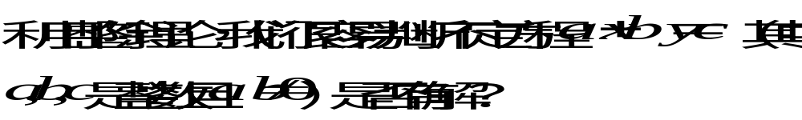

Slide 23
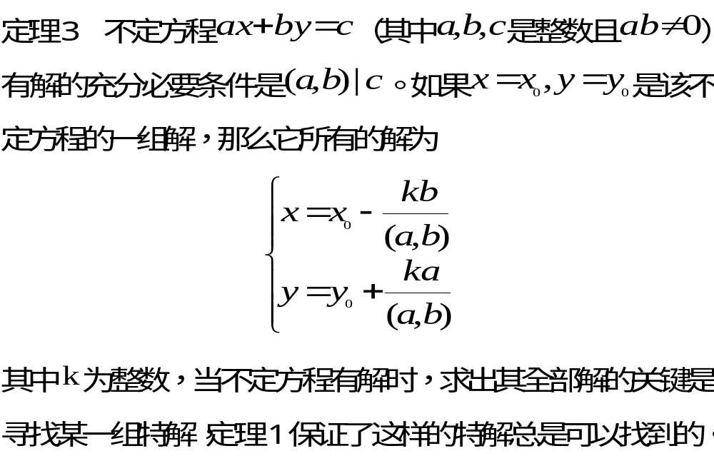

Slide 24
